Slide 1


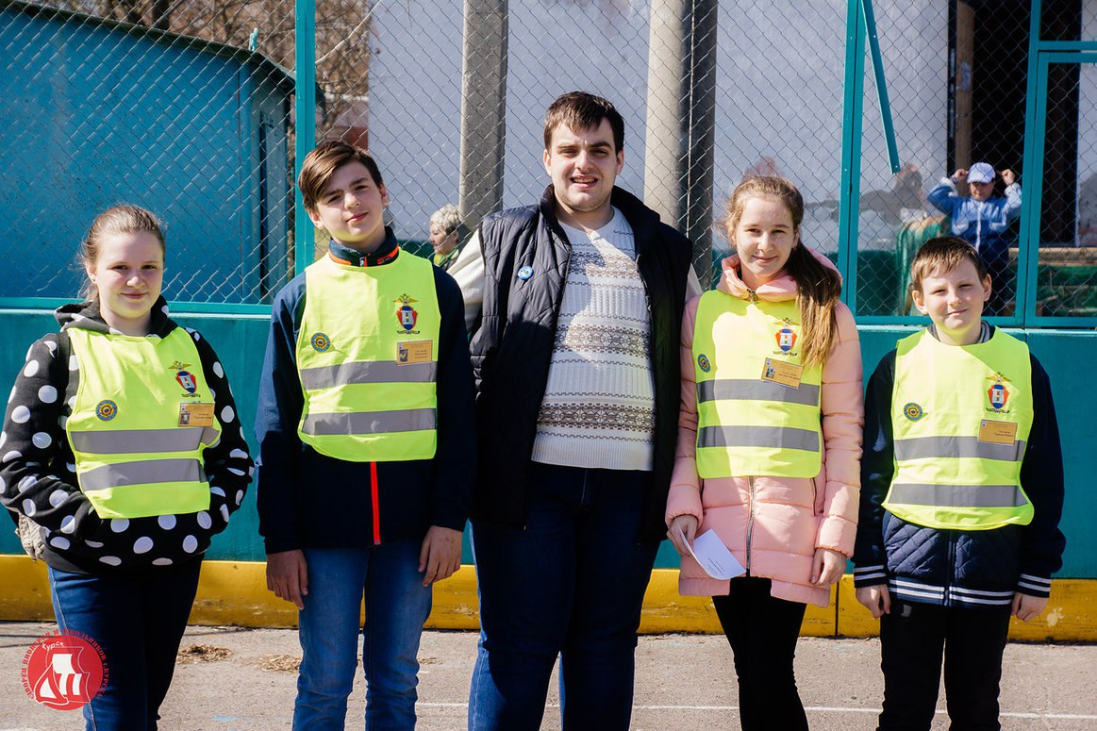
Проект
«Азбука безопасности дорожного движения ЮИД»
Сеидов Руслан Гадирович, заместитель директора по ВР
МБОУ «Средняя общеобразовательная школа №14»,
Активисты отряда ЮИД

Slide 2
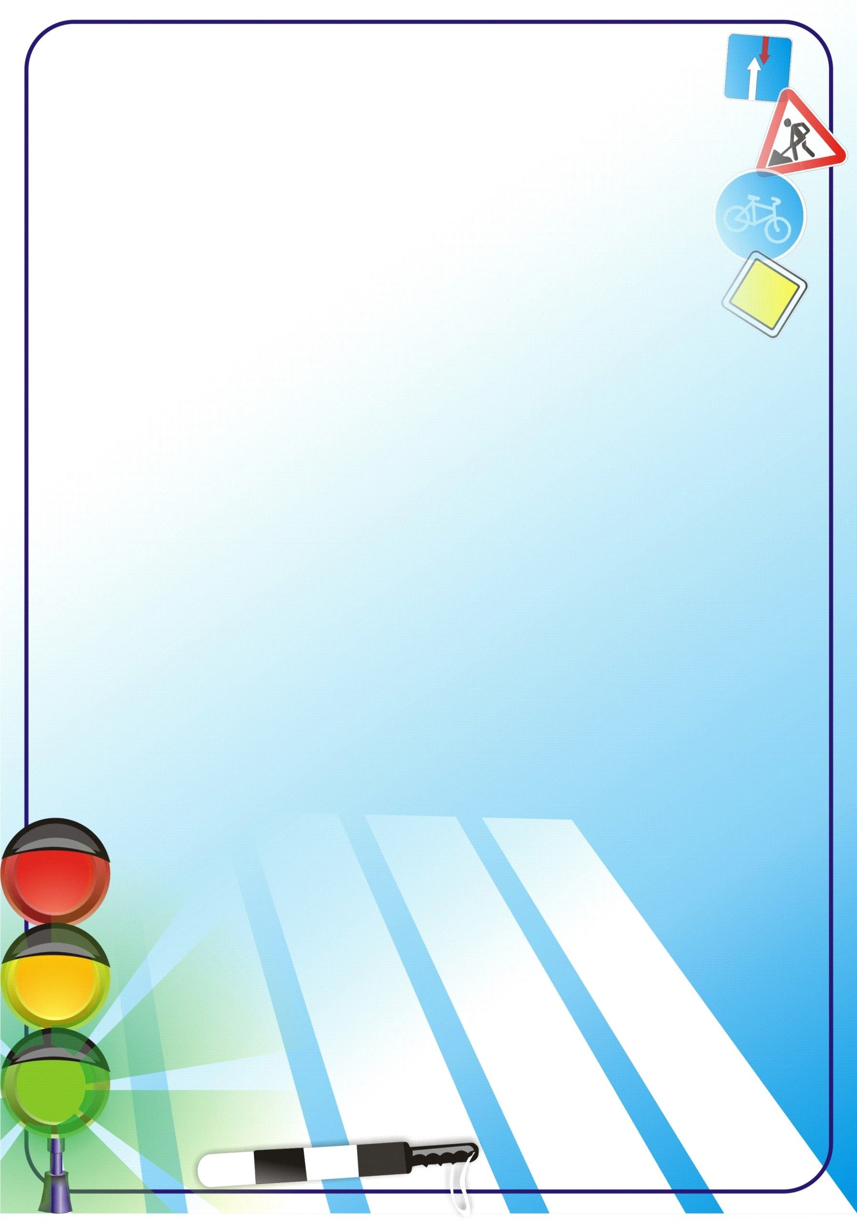
Цель проекта:
Популяризовать культуру безопасности дорожного движения среди обучающихся средних общеобразовательных школ и воспитанников дошкольных образовательных организаций, а также пожилых людей посредством проведения ряда мероприятий (коллективных-творческих дел: концертов, квизов, квестов, классных часов; школ) совместно с Отделением пропаганды безопасности дорожного движения Управления областной Госавтоинспекции России по Курской области по данной теме в течении учебного года

Slide 3
Описание проекта
Данный проект создан в контексте реализации Концепции федеральной целевой программы « Повышение безопасности дорожного движения в 2013-2020 гг» в частности, способствует безопасности граждан и общества, что влечет за собой повышение культуры безопасности дорожного движения.
Также, проект регламентирован Приказом Министерства образования и науки РФ от 09.07.1996 года № 354 « О повышении безопасности дорожного движения детей и учащихся в России»

Slide 4
Основные целевые группы проекта
обучающиеся средних общеобразовательных учреждений №14,41
воспитанники дошкольных образовательных организаций,
пожилые люди ("серебряный возраст").
Данным проектом, также, предусмотрена работа с работниками образовательного учреждения и родителями (законными представителями) учащихся.

Slide 5
План мероприятий в рамках реализации проекта
«Азбука безопасности дорожного движения ЮИД»
№ | Мероприятие | Сроки (дд.мм.гг.) | Количественные показатели реализации
1. | Проведение эмпирического исследования на выявление целевой группы | 02.09.2018-02.10.2018 | Более 300 обучающих-ся
2. | Создание информационных буклетов на тему «Азбука безопасности дорожного движения ЮИД» | 08.10.2018 | 500 буклетов
3. | Создание «Проектной мастерской ЮИД» | 08.10.2018 | 30 человек
4. | Проведение мероприятий с целью просвещения о начале реализации проекта «Азбука безопасности дорожного движения ЮИД» | 09.10.18-16.11.18 | 20 классных часов, а также на родительском собрании, выступление с агитбригадой в МБДОУ №11,20
5. | Обучение ЮИДовцев в МБУ ДО «Дворец пионеров и школьников» | 15.09.18-25.05.19 | В рамках городской воспитательной программы «Школа светофорных наук» обучение прошли 30 ЮИДовцев-обучающихся нашей школы

Slide 6
6. | Организация и проведение экскурсий в музей ГИБДД, электротранспорта и локомотивного депо станции «Курск» для обучающихся школы с целью профориентации и повышения культуры безопасного поведения во время движения. | 15.09.18-25.05.19 | 30 ЮИДовцев-обучающихся нашей школы 65 обучающихся школы
7. | Реализация проекта «Протяни руку ближнему» | 17.11.18-25.05.19 | 300 обучающихся, 120 воспитанников ДОУ, воспитанники Дома ребенка, Новопоселёновской школы-интерната
8. | Подведение итогов проекта. Проведение вторичного исследования на выявление целевой группы Оформление стенда по итогам проекта | 01.06-02.09 2019 года | 200 респондентов 1 баннер

Slide 7
Результаты реализации проекта
Количественные результаты проекта:
на данный момент в проекте приняли участие:
356 обучающихся МБОУ «СОШ №14» и МБОУ «СОШ №41 им.В.В.Сизова»,
30 ЮИДовцев-активистов школы;
120 дошкольников МБДОУ №11,20;
родительская общественность.
Были созданы 7 сценария образовательных мероприятий (сказка, квест, квиз и т.д.).

Slide 8
Качественные результаты реализации проекта:
По итогам диагностики было установлено, что в группе дошкольного младшего школьного возраста недостаточно сформирован уровень культуры безопасности в связи с низким уровнем знаний детей по вопросам основ безопасности жизнедеятельности, а в юношеском возрасте было установлено, что повышается самоуверенность респондентов в контексте поведения на дорожных объектах и при вождении разного вида транспорта.
Игровая форма подачи материалов для младших школьников была наиболее интересной и мотивирующей, что было отмечено всеми детьми в опросе.

Slide 9
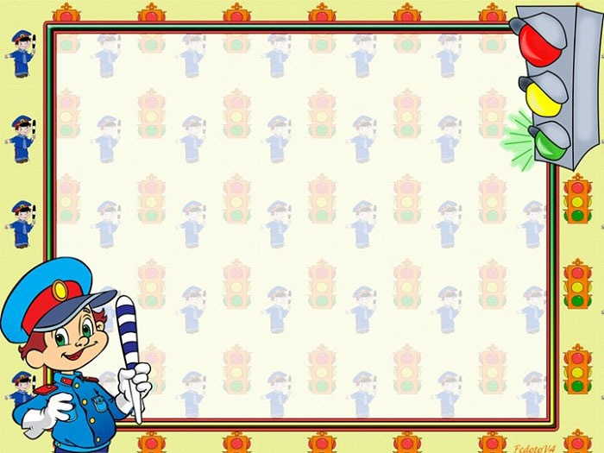
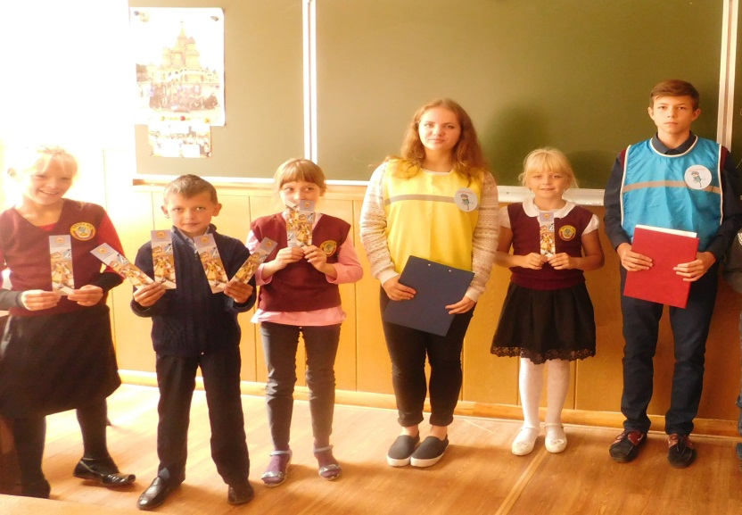
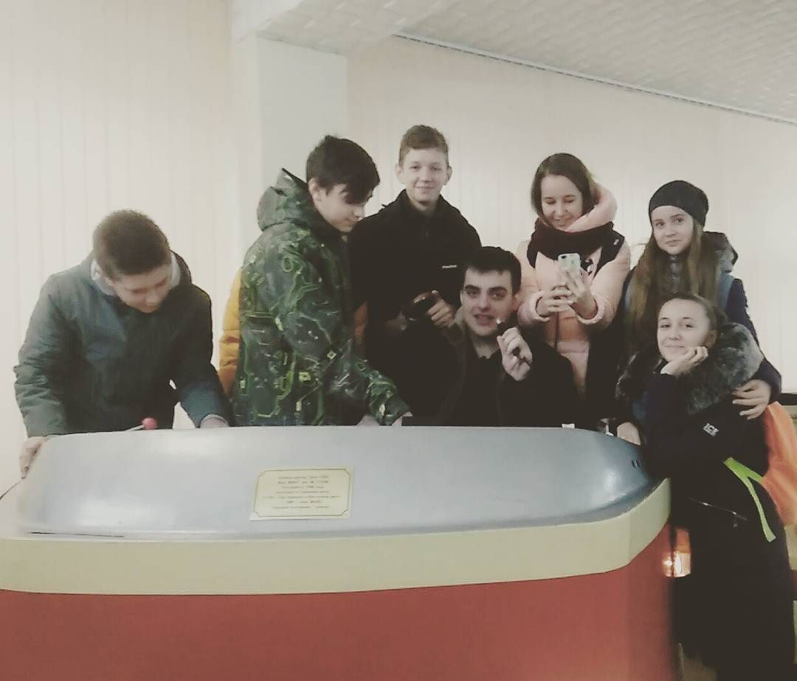
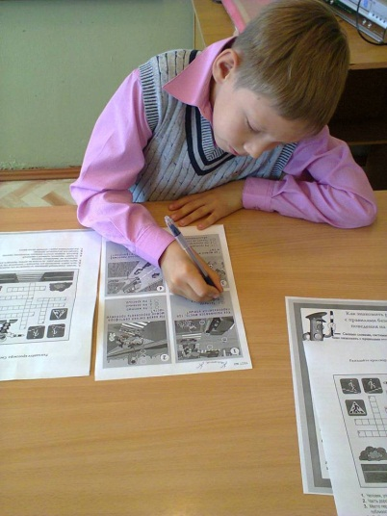
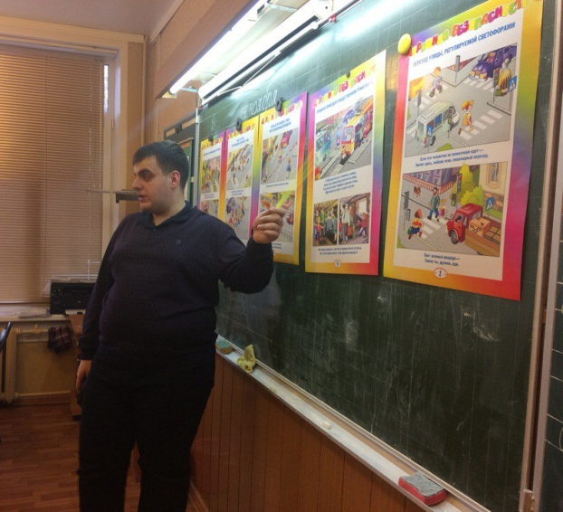
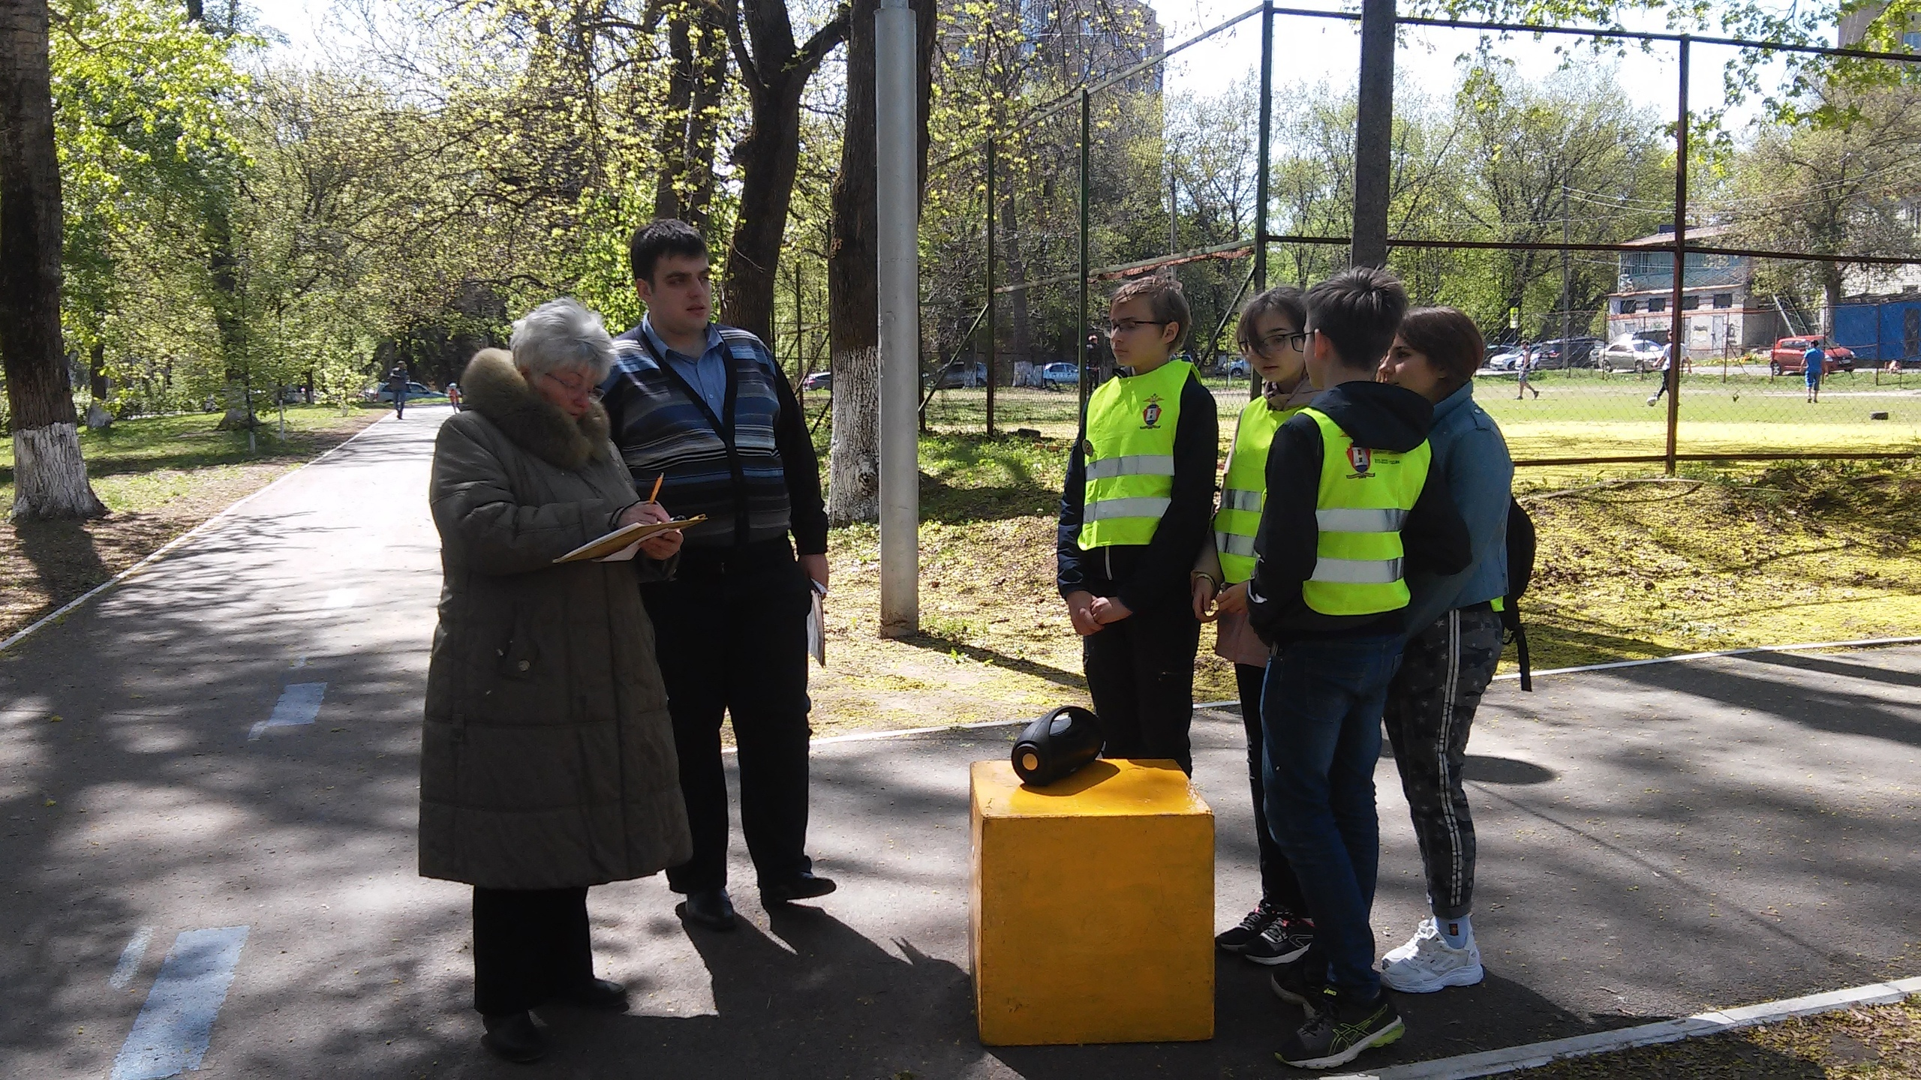
НАША ЖИЗНЬ

Slide 10
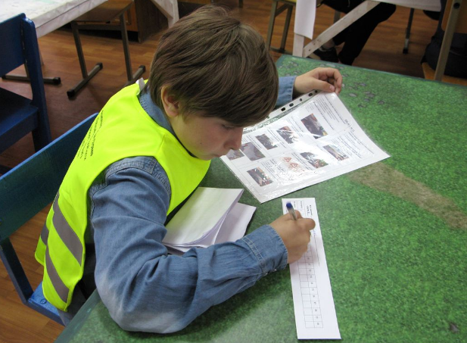
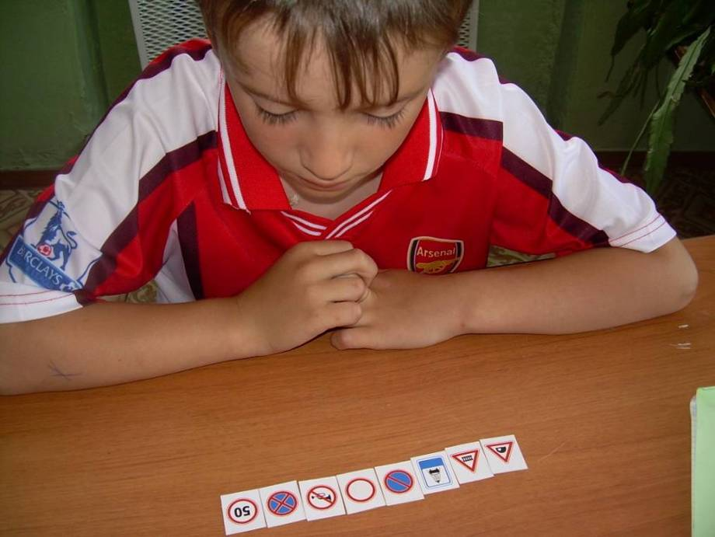
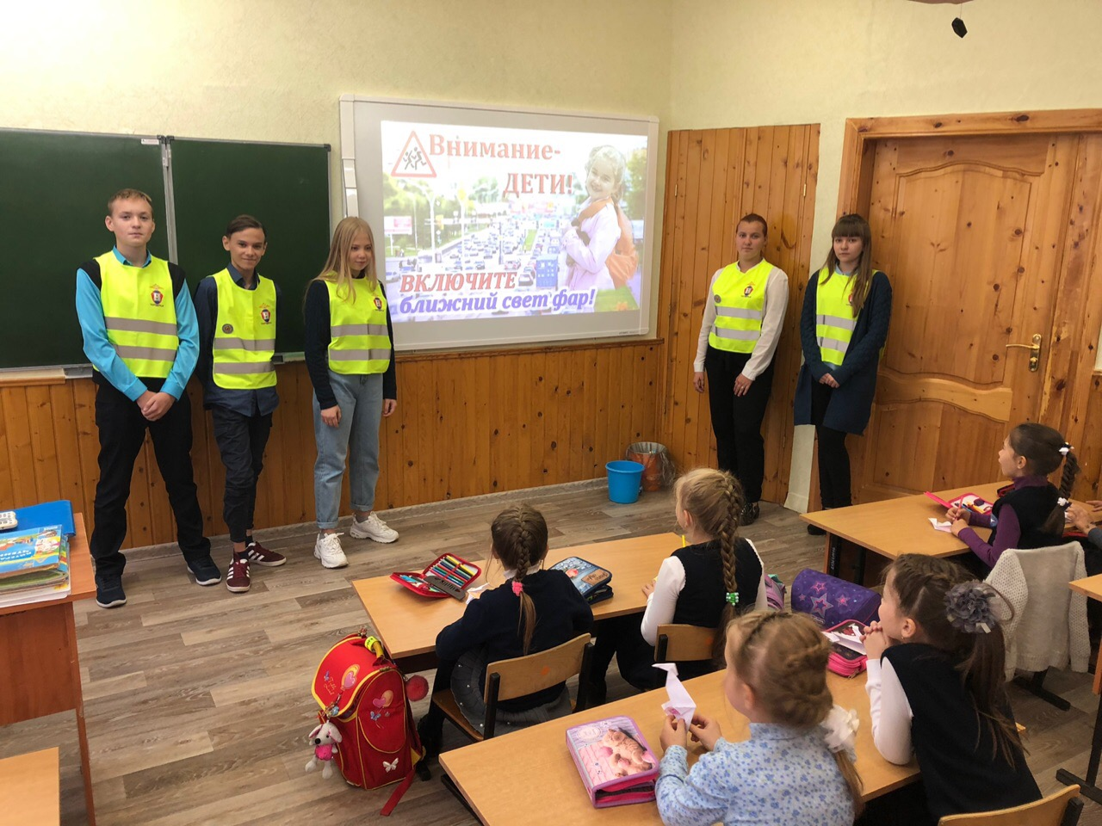
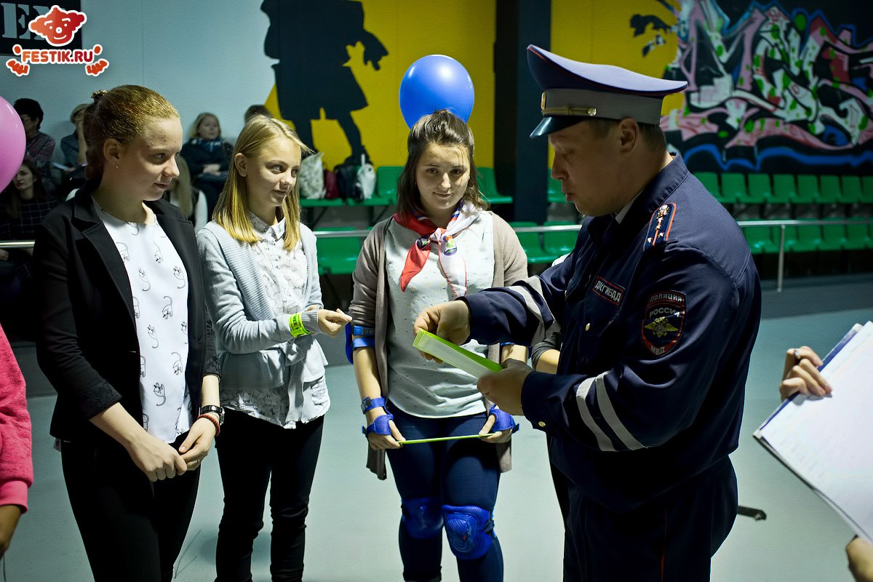
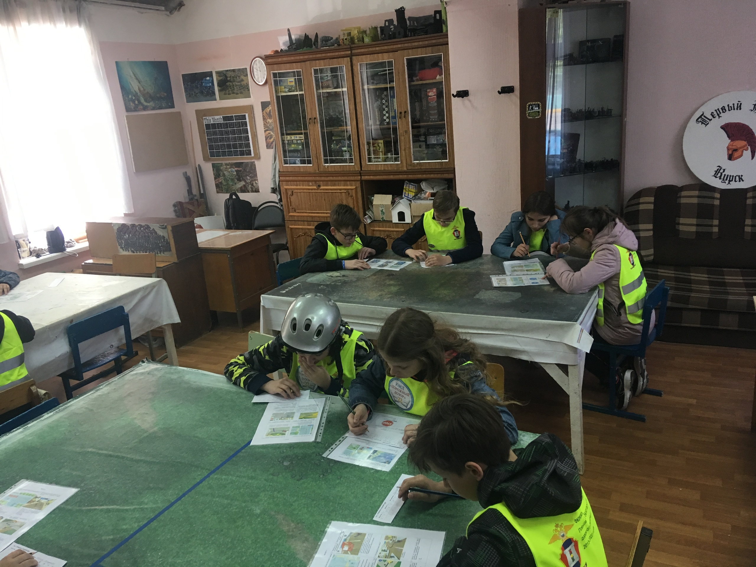
Обучаемся играя…

Slide 11
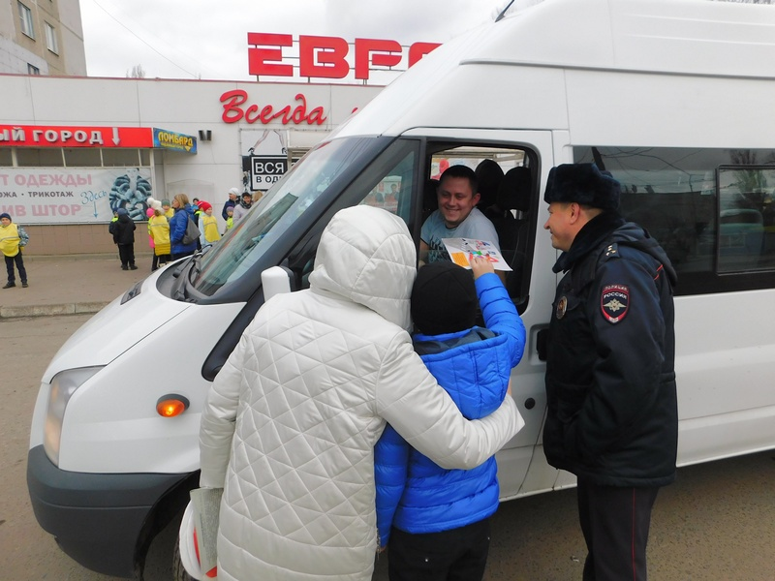
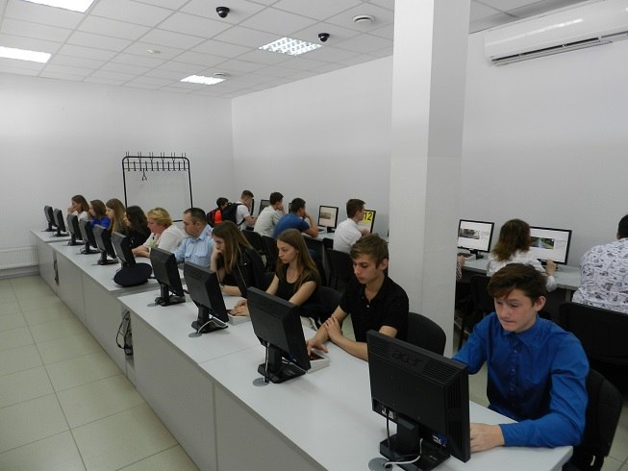
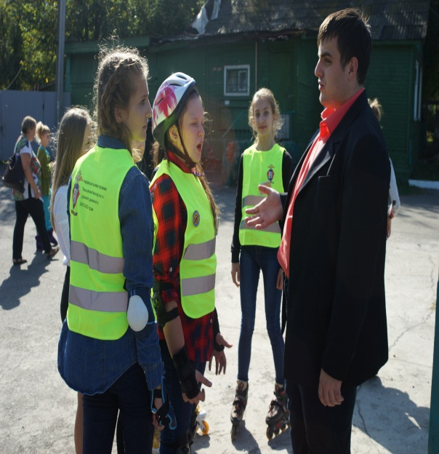

Slide 12
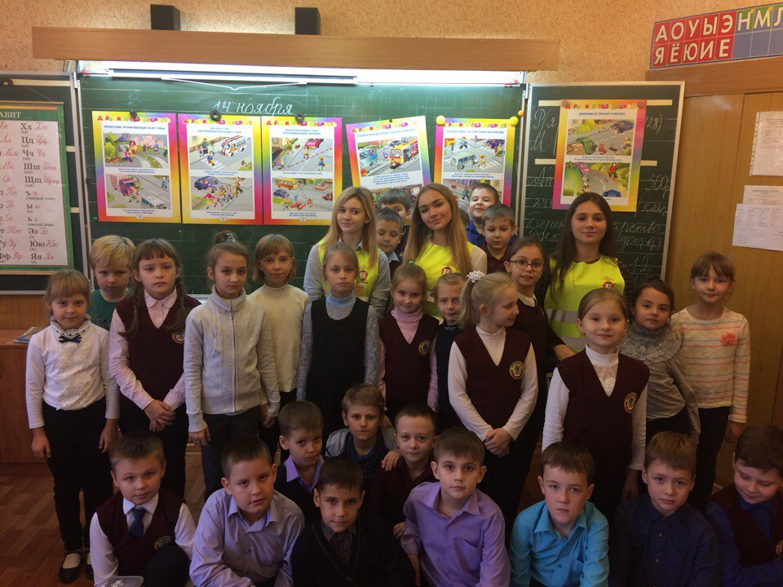
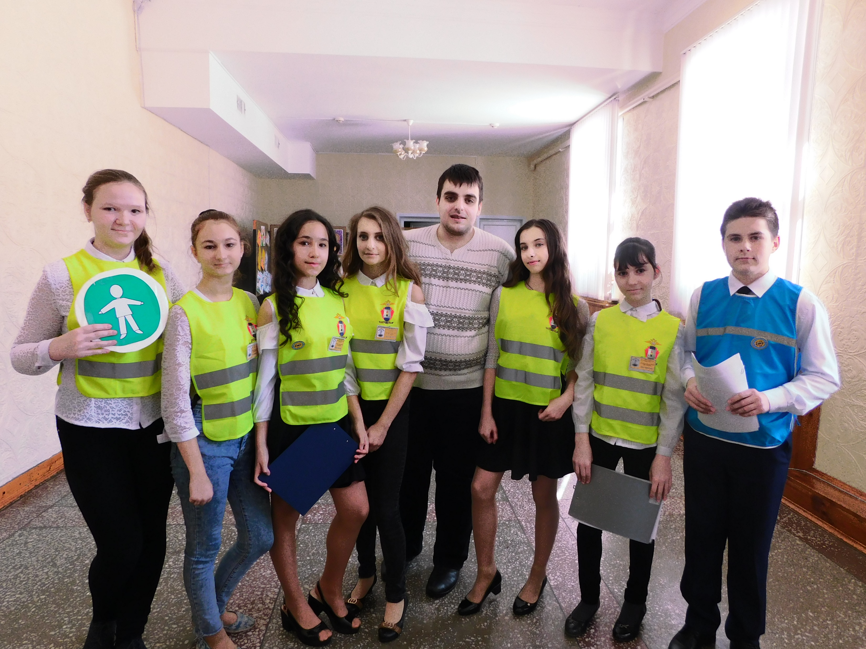
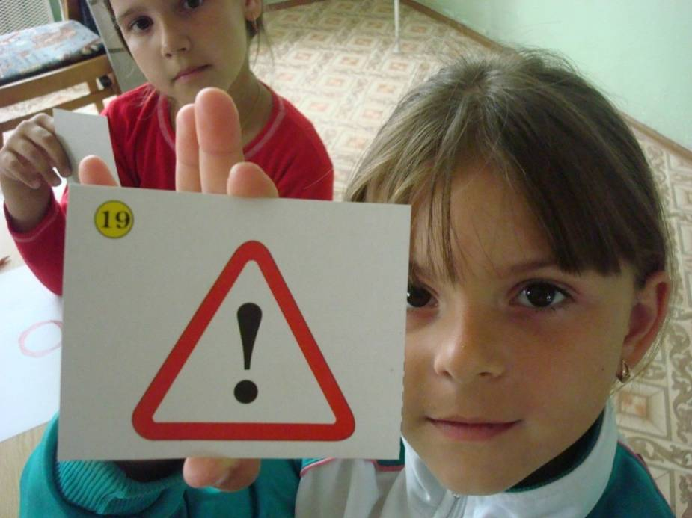
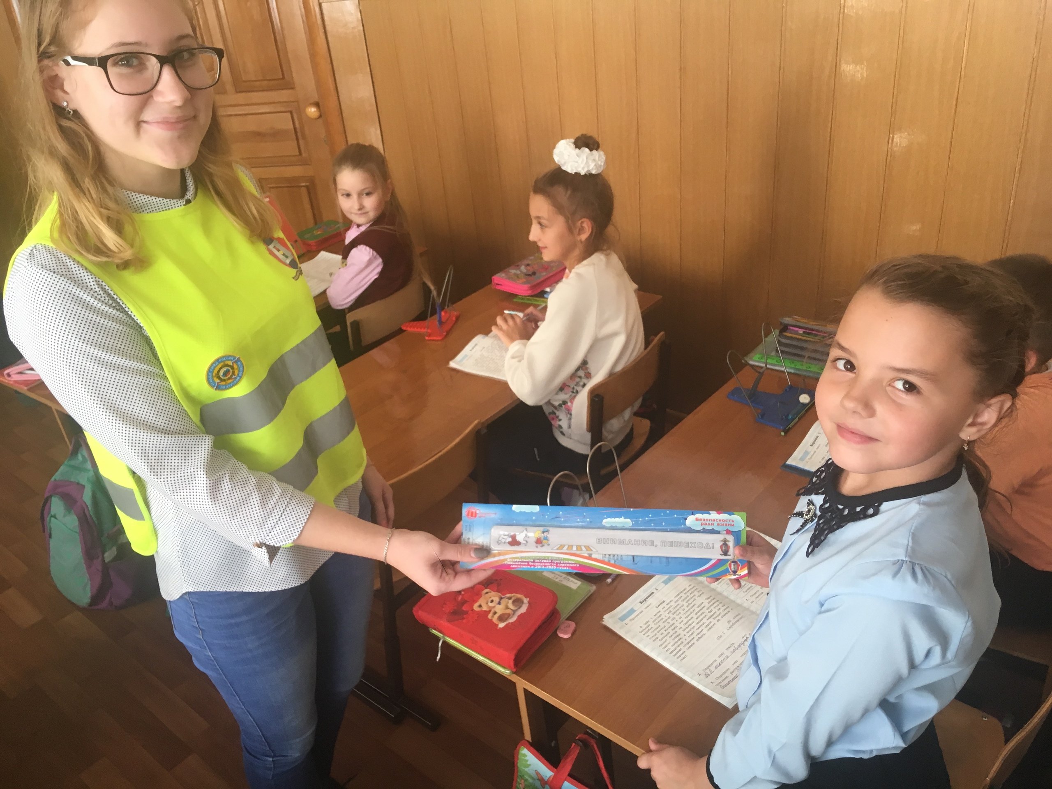

Slide 13
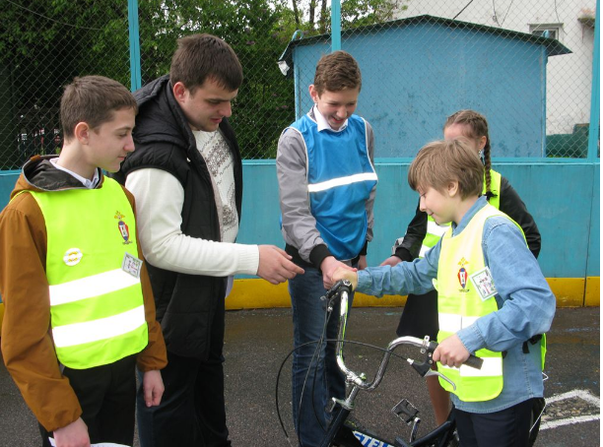
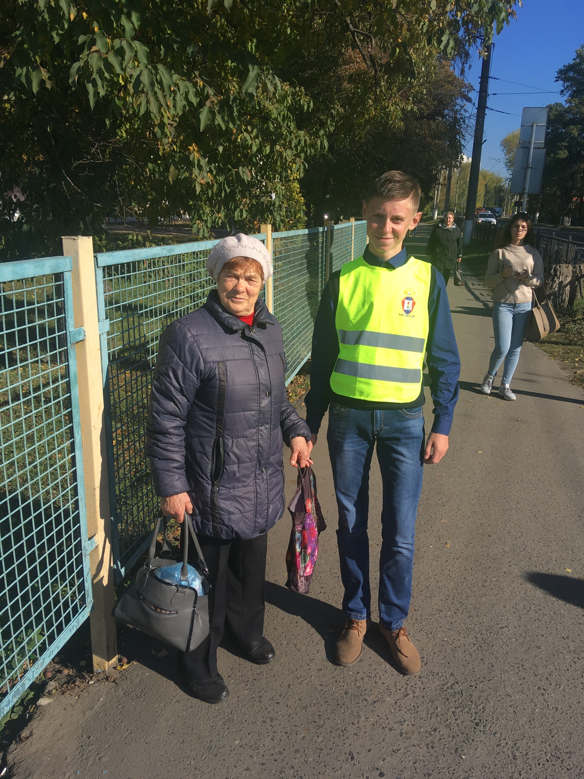
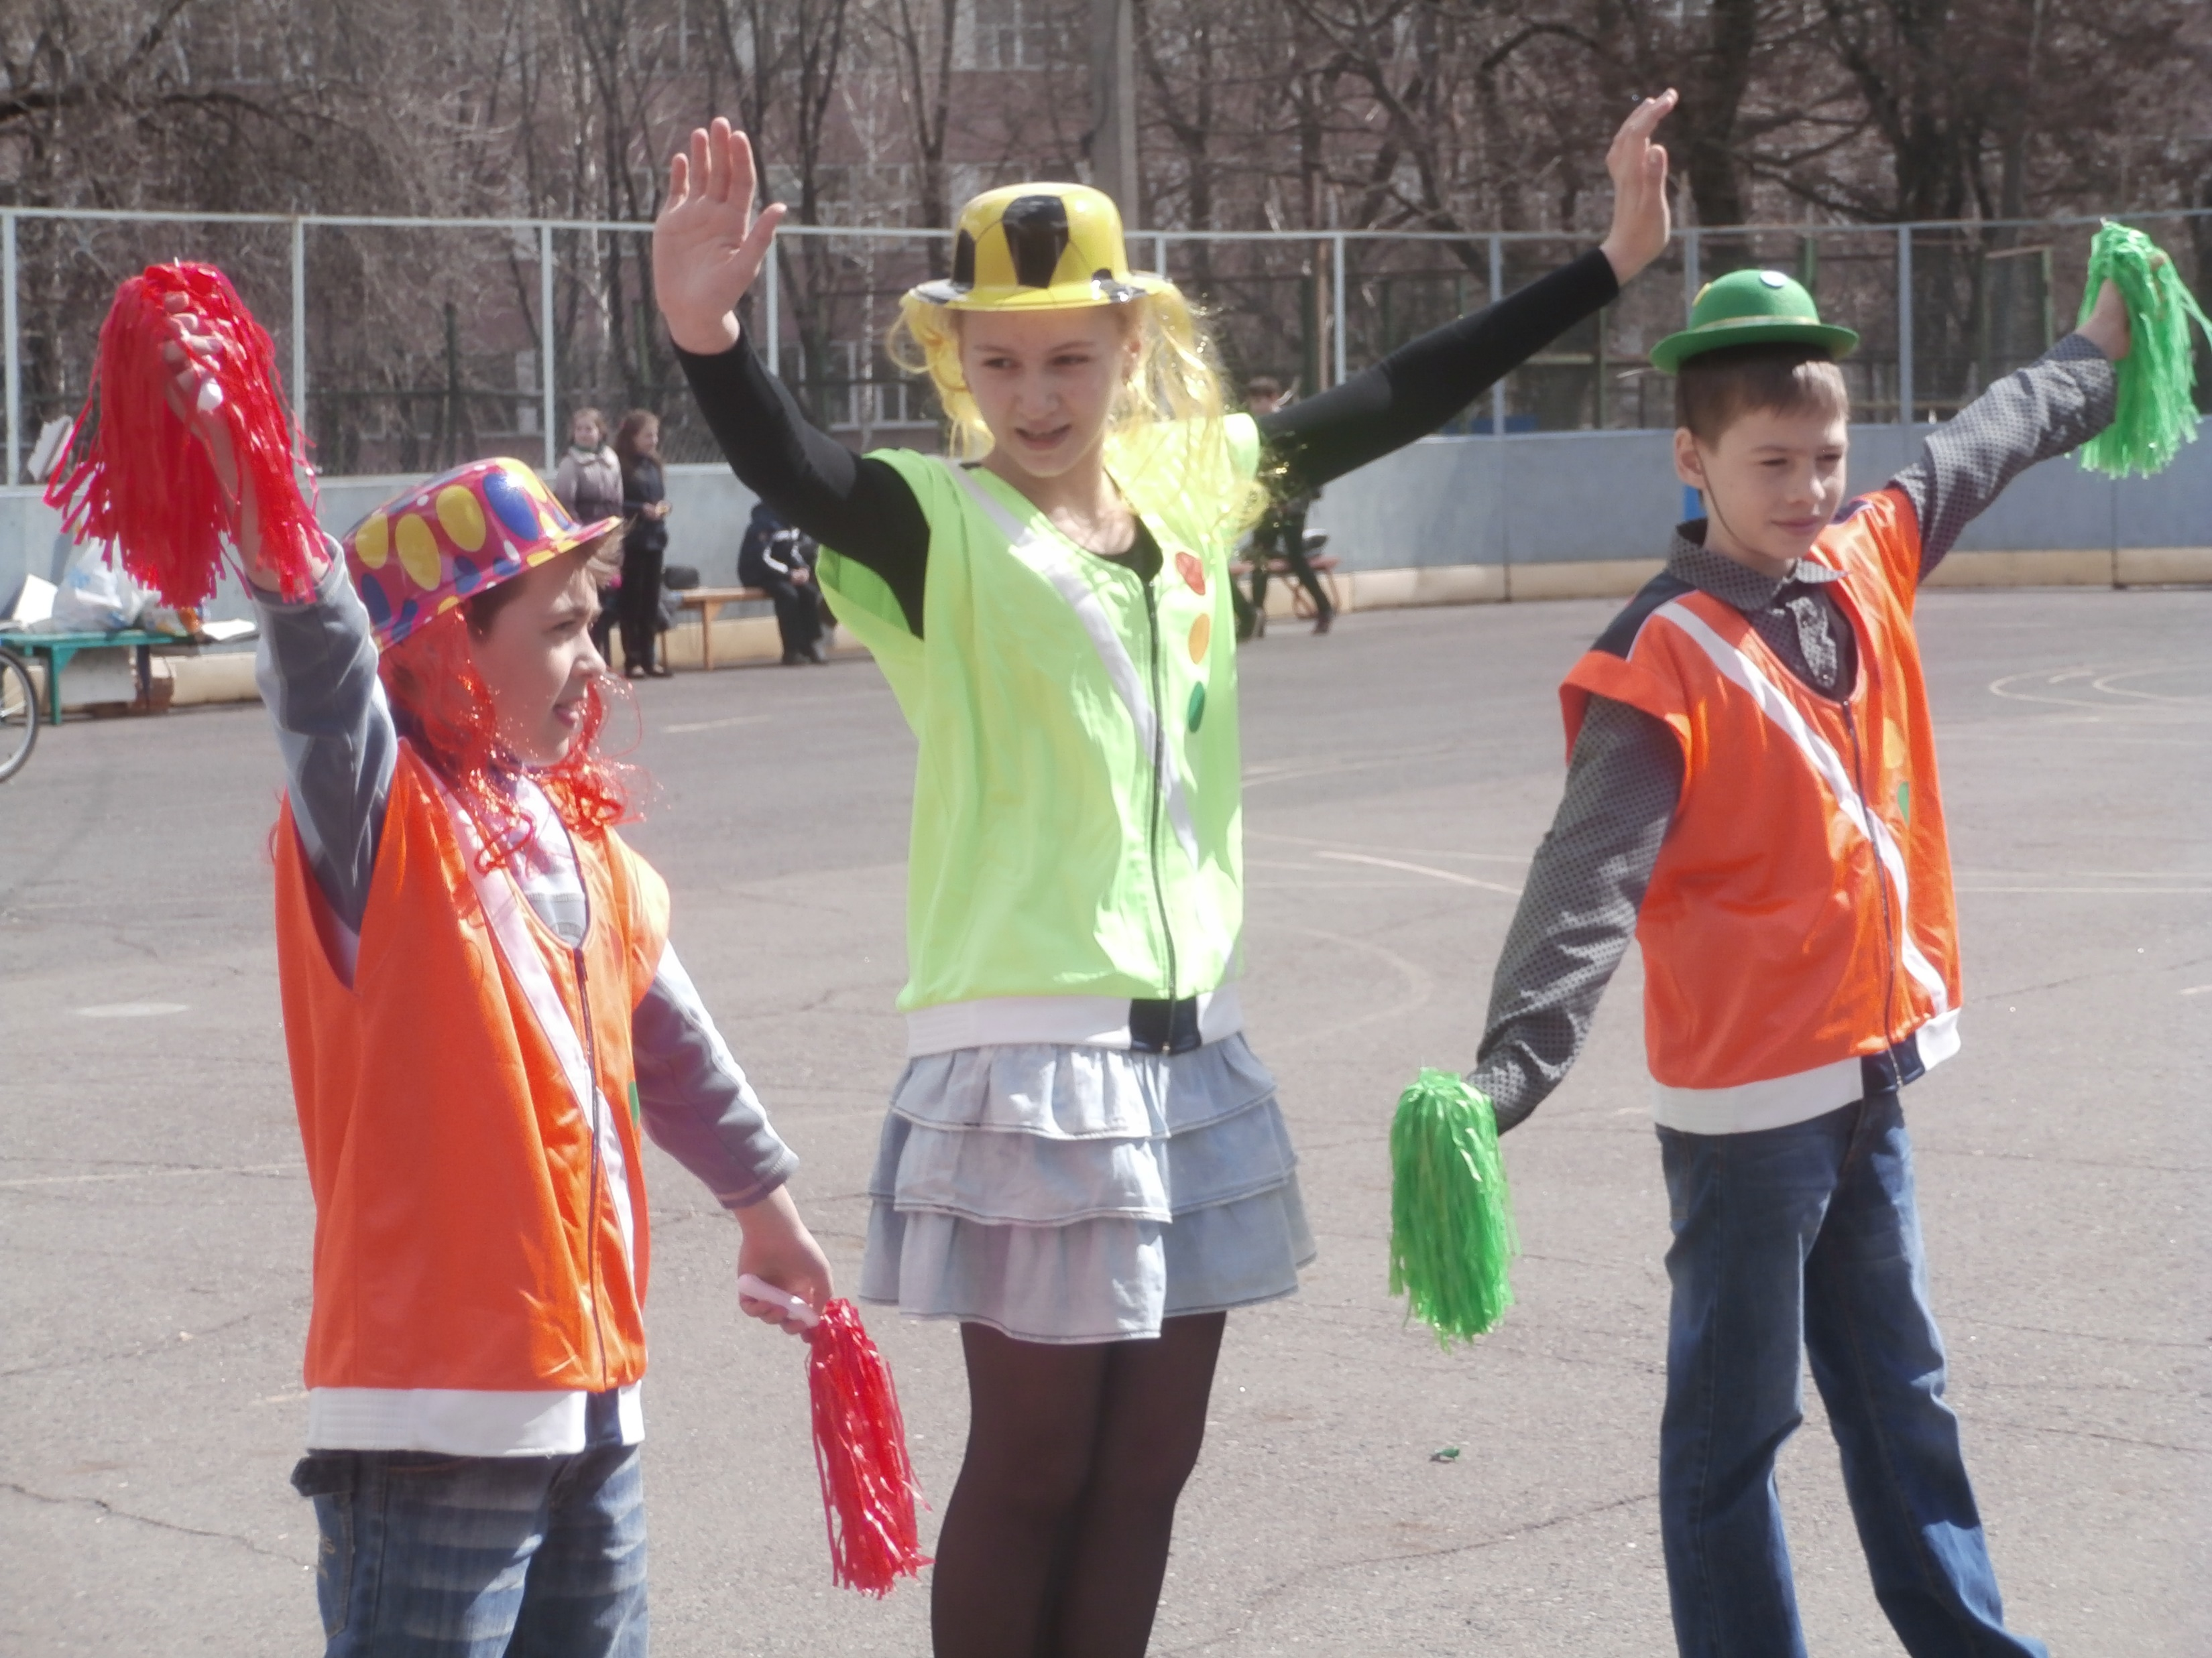

Slide 14
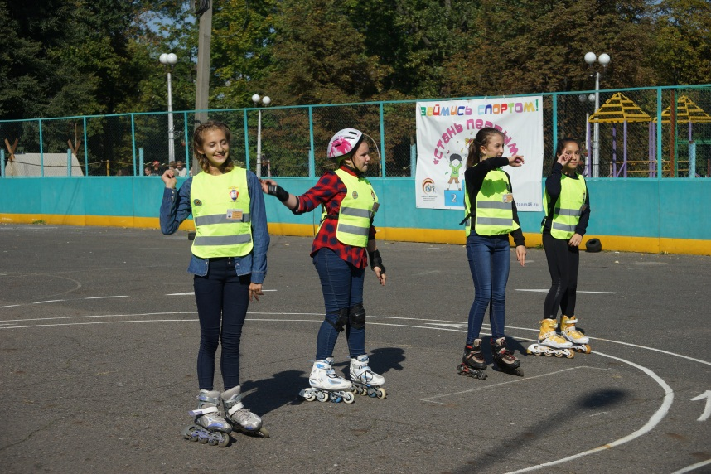
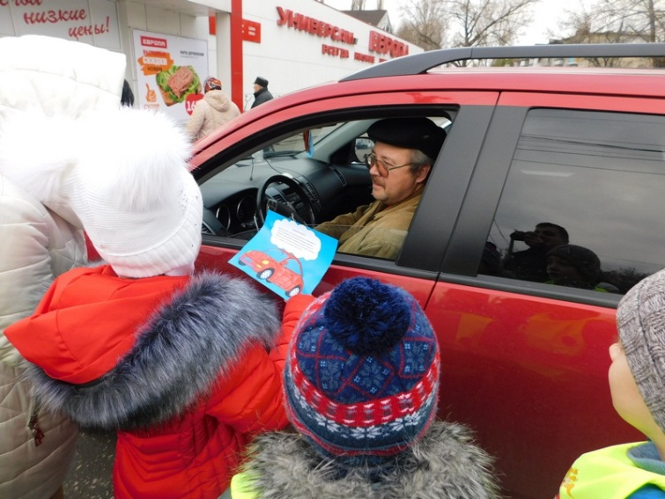
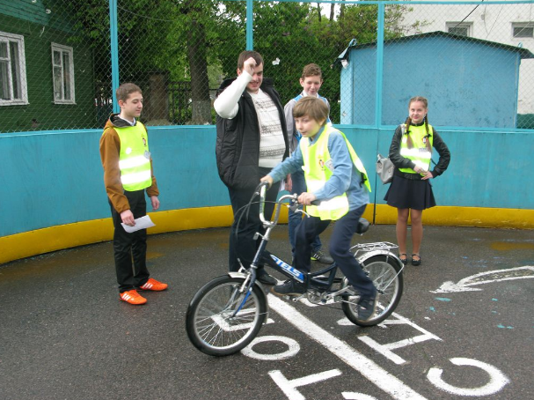

Slide 15

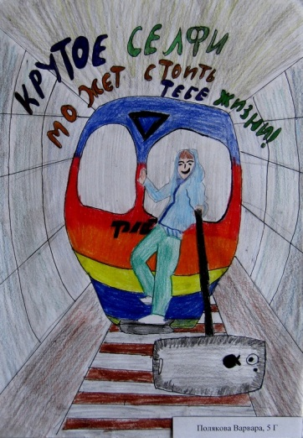
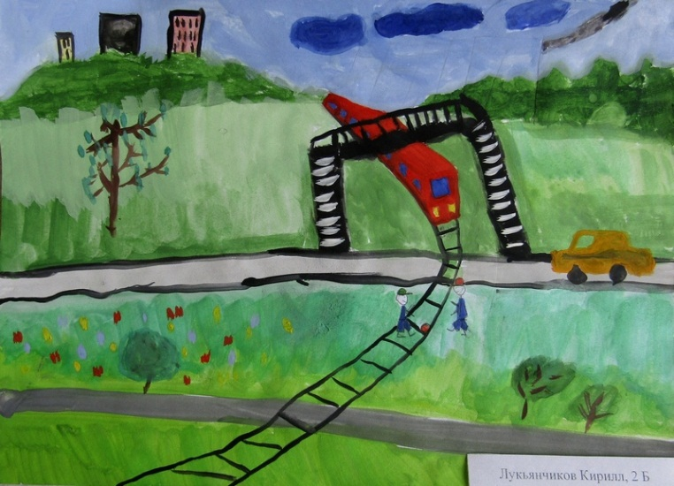
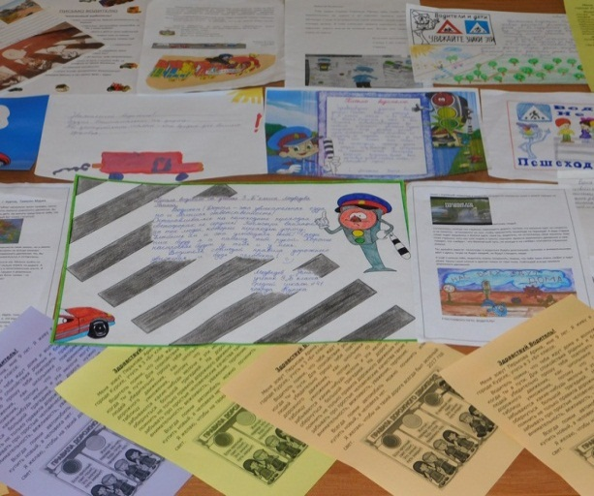
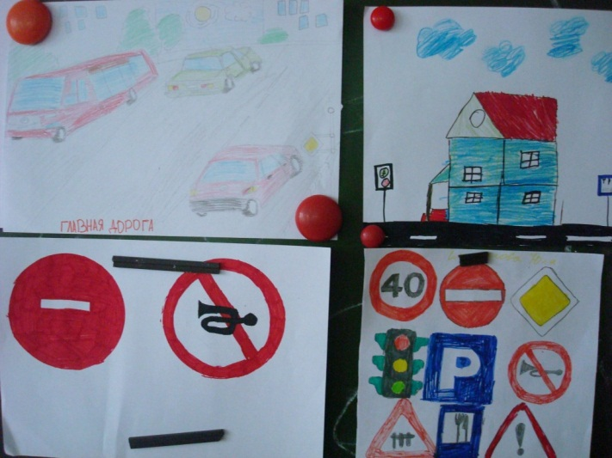

Конкурс рисунков и поделок по
правилам дорожного движения

Slide 16
